Slide 1
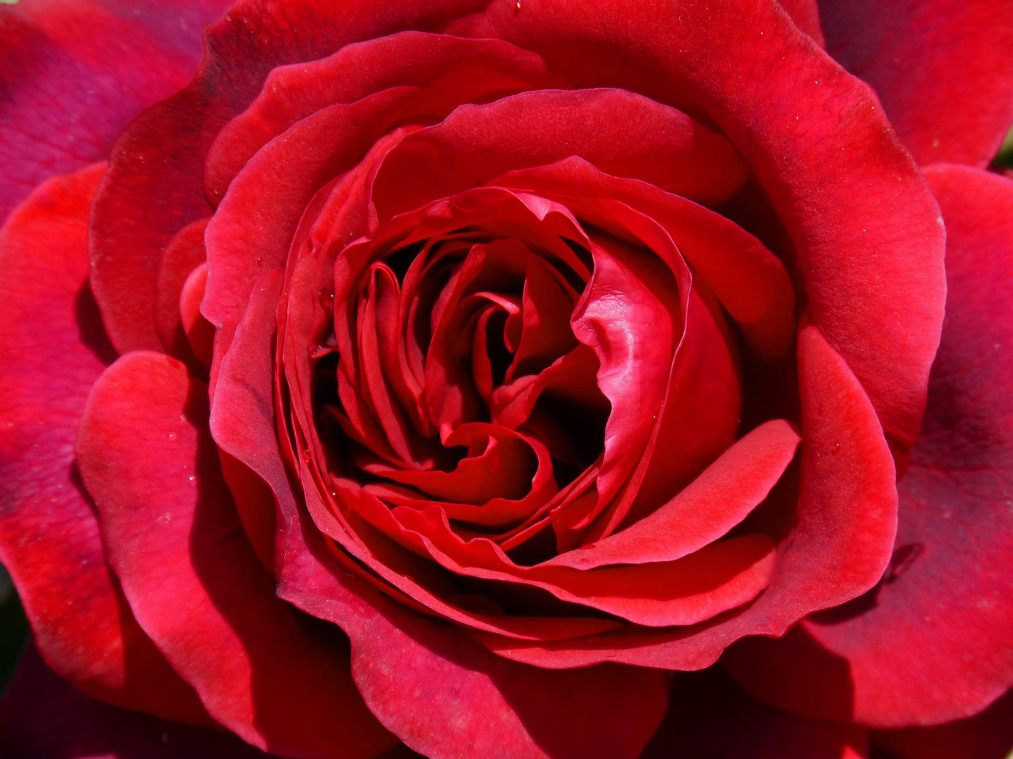
Trocar as armas de guerra por flores é a solução
O poder pela paz...
“FIAT LUX”
Apresentação
Norma Ap Silveira de Moraes
Divulgação
Norma Silveira Natureza Slides
www.sergrasan.com
www.normasilveiramoraes.recantodasletras.com.br

Slide 2
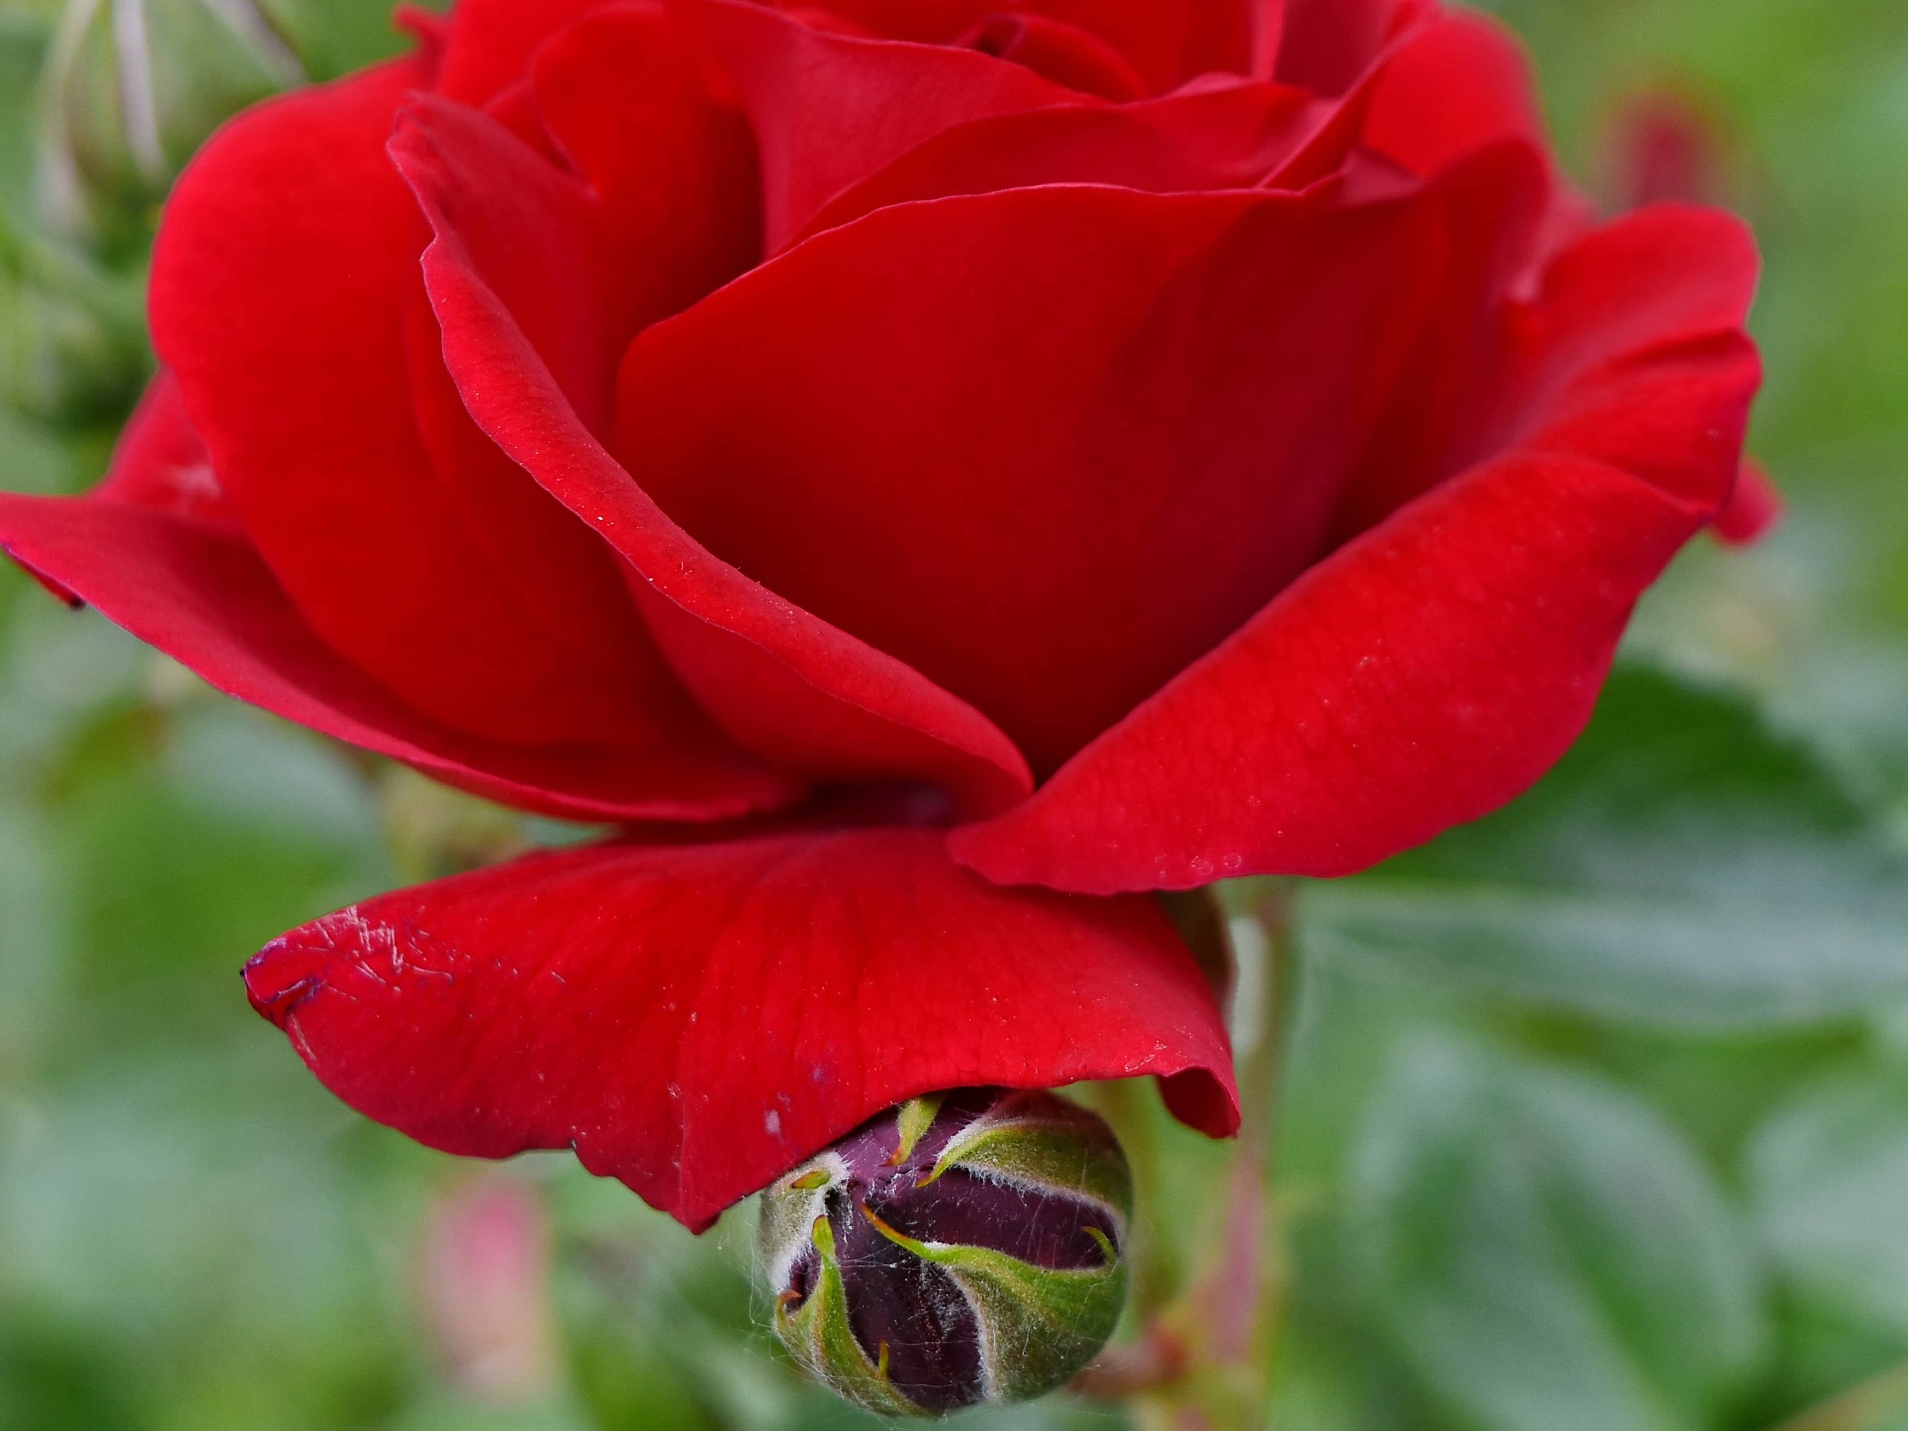
A guerra é como um grande furacão
Que vem destruindo tudo pelo caminho
Uma grande, forte tempestade de verão
Deixa sempre um rastro em cada ninho
A guerra é gerada por um governo
Sem partido, ele só quer conquistar poder e território...

Slide 3

Um vento tão louco e desgovernado
Mas que tem um homem determinando
Nem eventos natureza pode ser comparado
Pois muitas são bombas que vão trovejando
A guerra deixa órfãs as crianças
A miséria batando nas portas de cada um..,

Slide 4
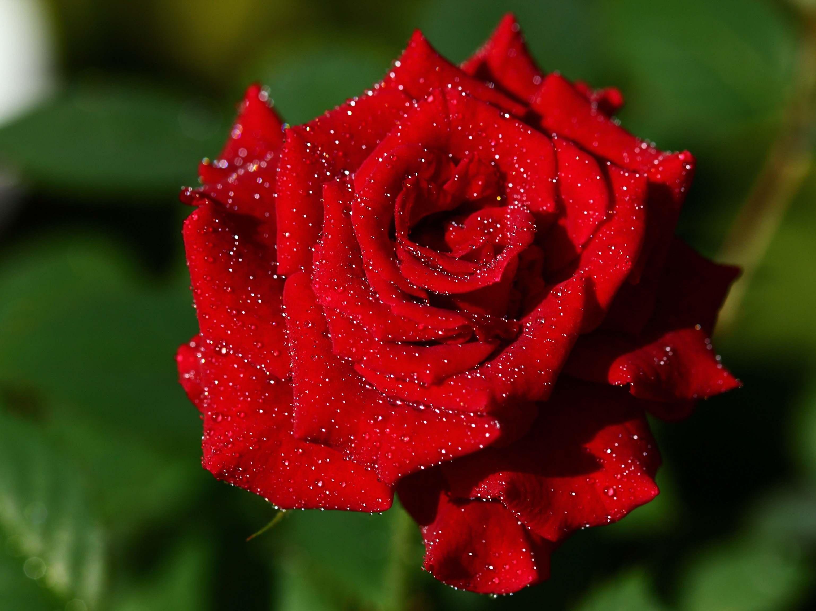
Um mar de trevas que causa tanto sofrimento
Pessoas apavoradas procurando o abrigo
Sacrificios e tramas em andamento
Banho de sangue e toda sorte de perigo.
A guerra não é de Deus, não é luz,
É ganancia, insanidade e manipulação

Slide 5
A fome, miséria, insanos pensamentos
Não há como fugir do perverso inimigo
Governo poder dinheiro, vil comportamento
E nem sempre o governo, do povo é amigo...
A guerra atravessa dias de inferno, causa
Dor, destruição, o povo é quem chora e sofre...

Slide 6
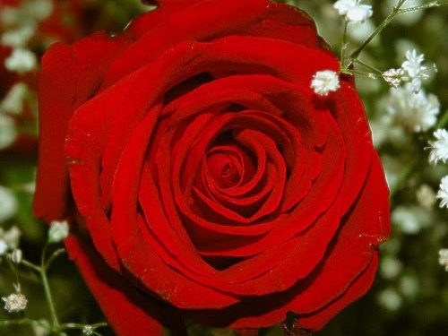
A guerra causa depressão
Tantos traumas e tristeza
Quanta dor quanta destruição
Acaba com a vida e sua beleza
A guerra destrói a natureza, polui o ar, mata animais, sangra as águas e a terra geme
Esta Foto de Autor Desconhecido está licenciado em CC BY-SA

Slide 7
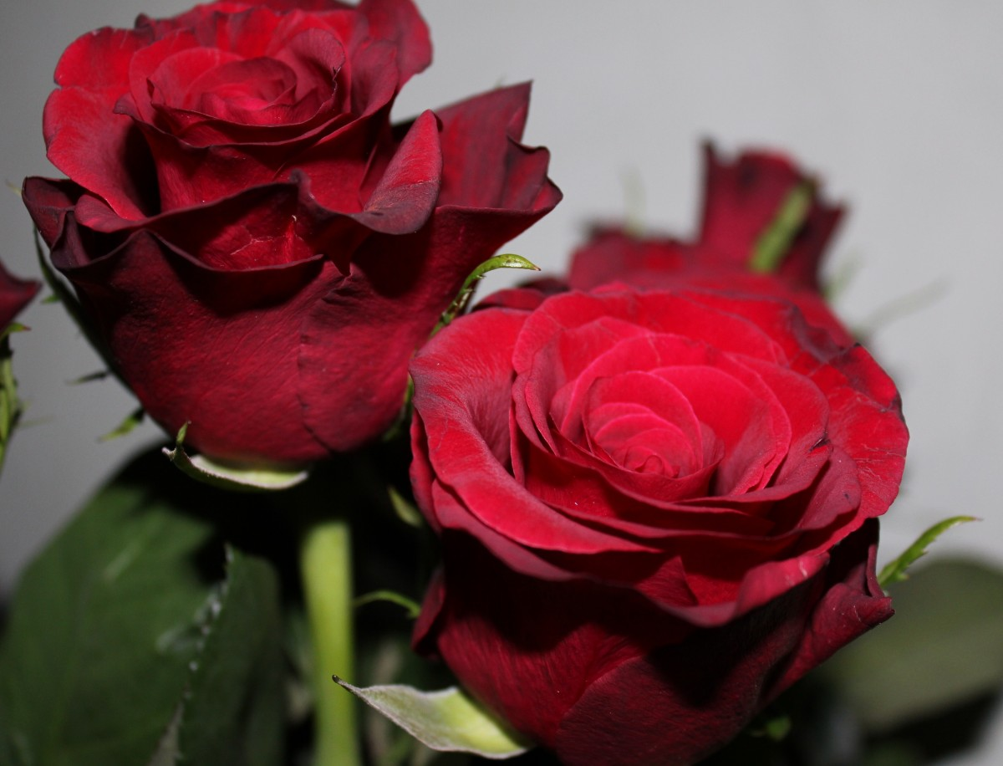
A guerra é revoltante
Atitudes de governos capitalistas
Sem amor que é tão importante
Governo que não é humanista...
A guerra é gerada porque um governo deseja dominar cada vez mais o mundo...ser único a ter poder.

Slide 8
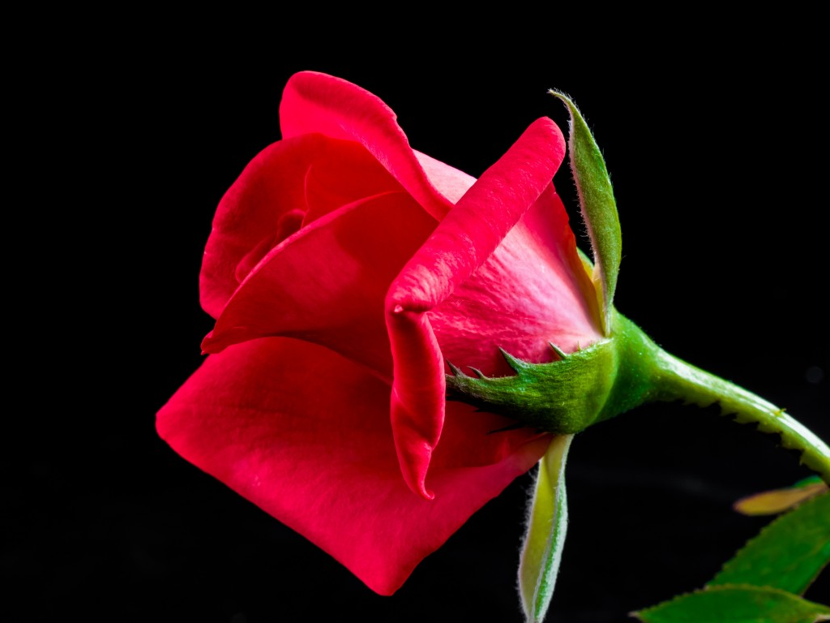
A guerra é luta de poder
Nem sempre o motivo é legal
Governo de egoícos querer
Não se importa com arma letal
A guerra com suas armas destrutivas, a nuclear é a mais letal e destrutiva, a biológica também é pura matança...
(NORMA AP SILVEIRA DE MORAES)

Slide 9

A guerra geopolítica entre a Rússia e a Ucrania vai desencadear uma série de mudanças globais porque é a guerra fria entre as maiores potencias acontecendo.
Não há como mudar nada a não ser ficarmos calmos, com fé e esperar o que vier, para nos adaptarmos á nova realidade planetária
(Norma Silveira)

Slide 10
Trocar as armas de guerra por flores é a solução
O poder pela paz...
Formatação e apresentação
Norma Silveira de Moraes
Musica Sacrifice com Francis Goya
16/03/22
Apresentação
Norma Ap Silveira de Moraes
Divulgação
Norma Silveira Natureza Slides
www.sergrasan.com
www.normasilveiramoraes.recantodasletras.com.br

